Slide 2
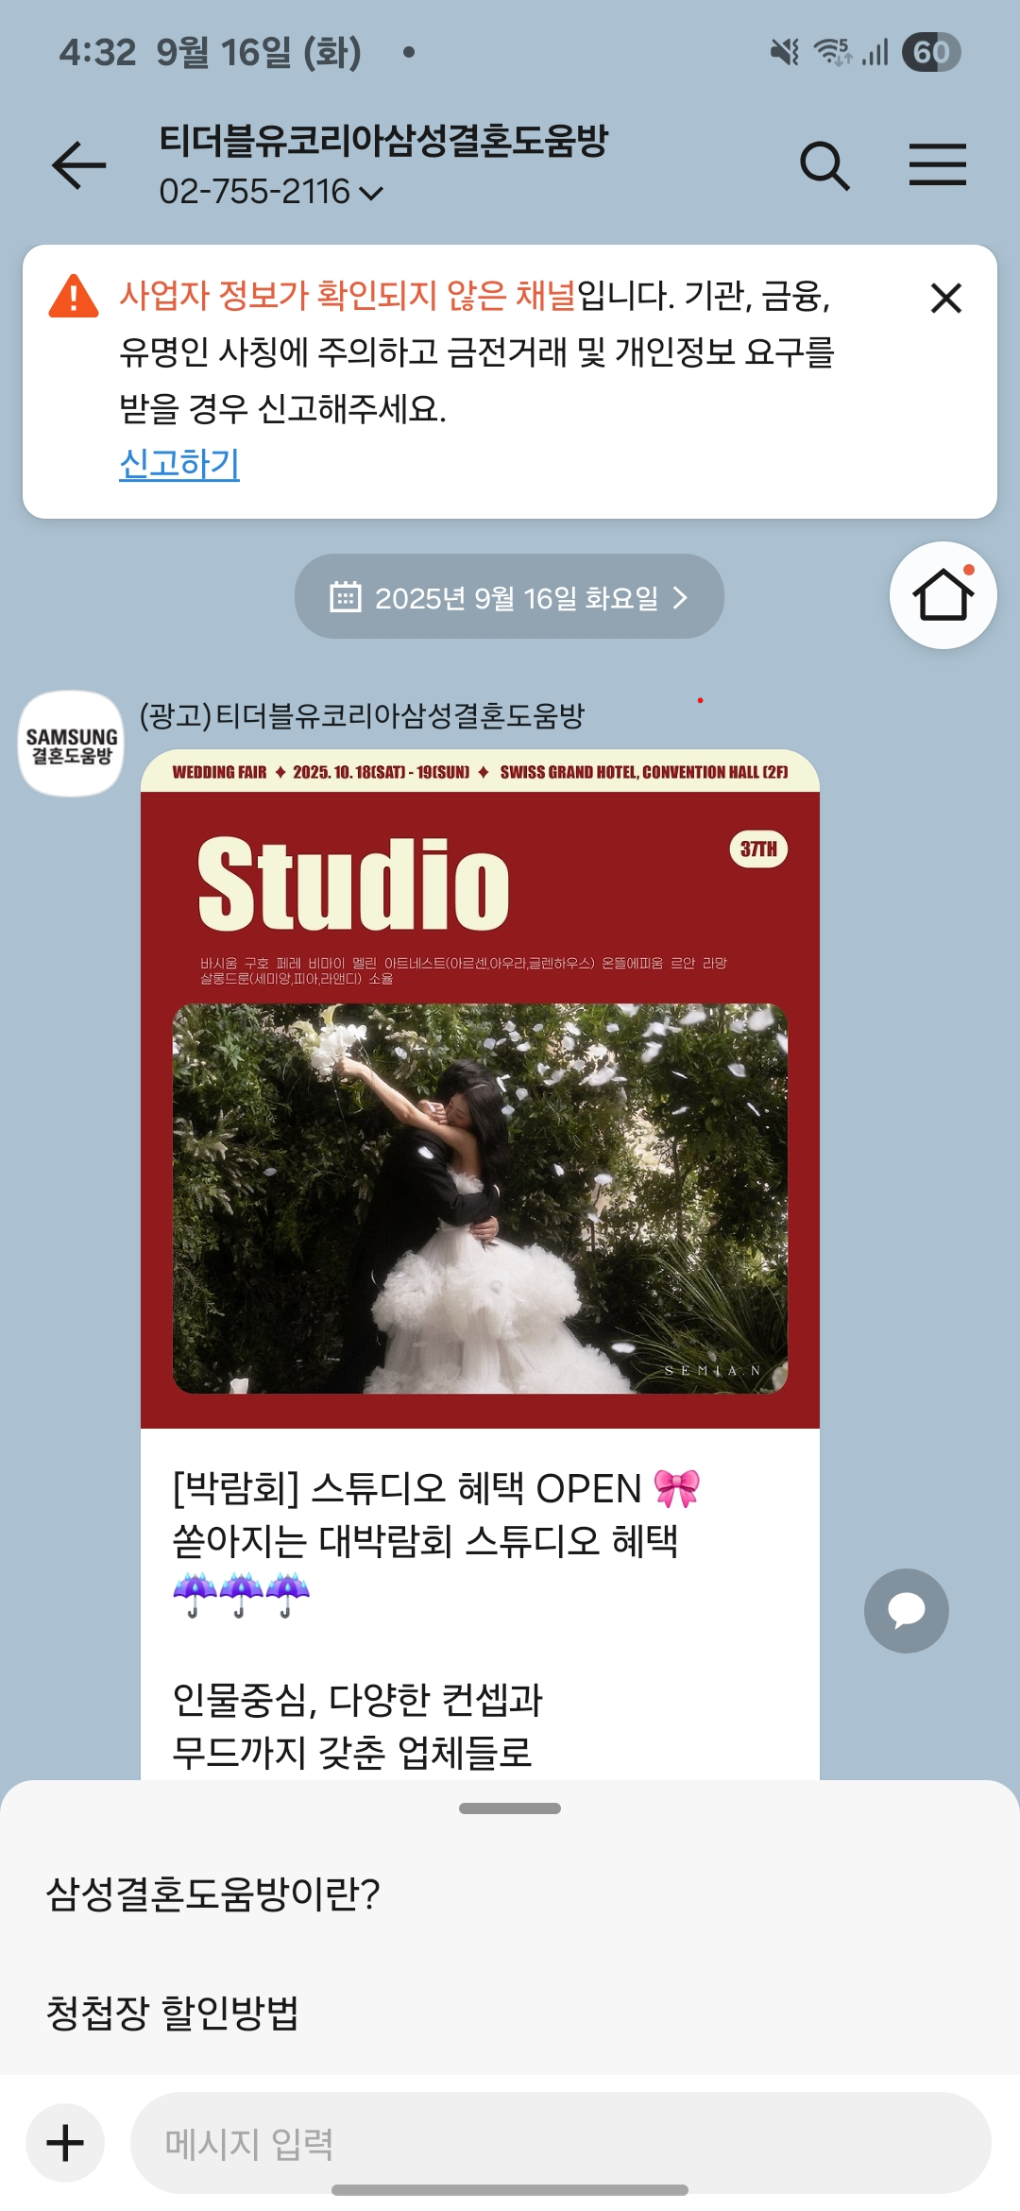
수술 일정 알림톡
카카오톡 플러스 친구처럼
환자한테 큐알코드든, url이든 접근할 수 있는 통로를 주고
한번 접근하면 우리가 등록해놓은 알림이 자동으로 광고처럼 전송되도록

Slide 3
수술 일정에 맞춰서
수술 전날, 수술 당일, 수술 이후 오늘의 일정을 알려주는 알림톡을 개발하려고 함

Slide 4
RALRP pre OP
3pm : 이제부터 고형식이를 드시지 마세요. 두유나 요거트 정도의 가벼운 음료만 드세요. 오늘은 수액을 연결하고, 혈액검사 예정입니다.
7pm: 이제 물도 드시지 마세요.
정리된 문서가 있음

